Slide 1


C语言程序设计
谢洁旻 中山大学智能工程学院
邮箱： xiejm28@mail.sysu.edu.cn

Slide 2
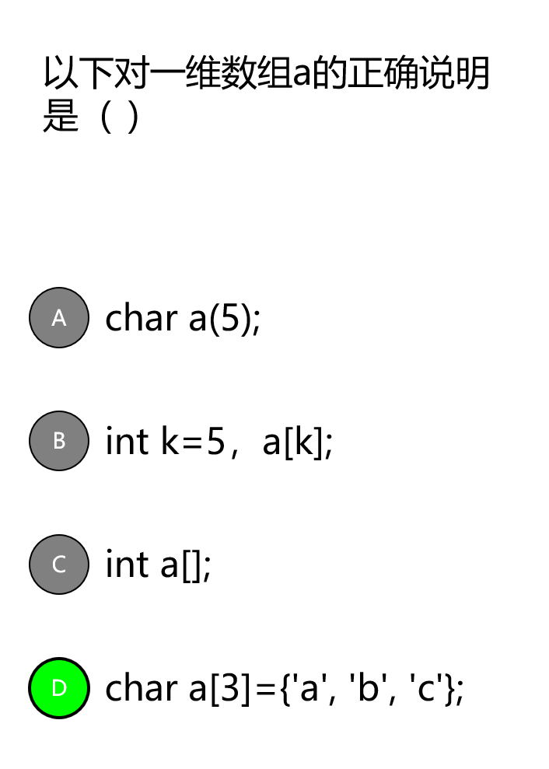
讲解

Slide 3
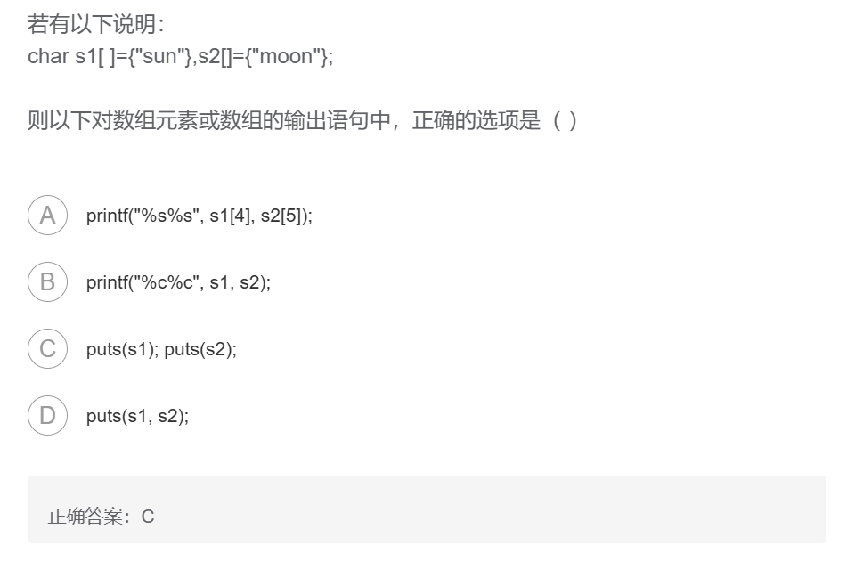
讲解

Slide 4
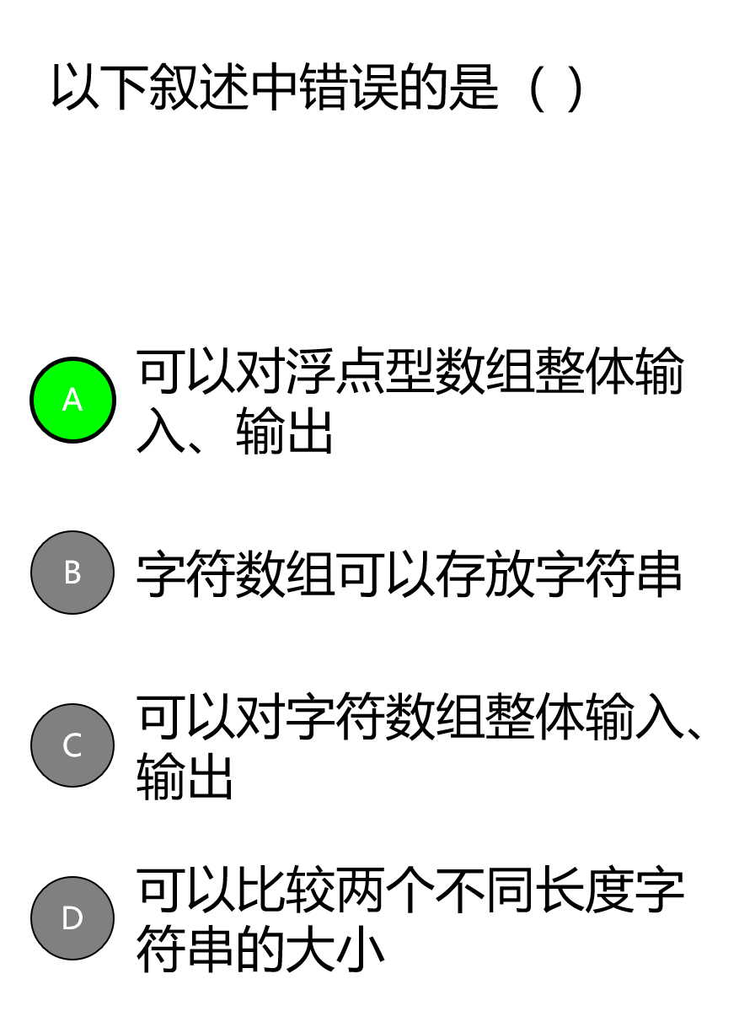
讲解

Slide 5
讲解
下面程序的功能是输出两个字符串中对应相等的字符。输出结果为：ra。
#include <stdio.h>
char x[]="programming";
char y[]="Fortran";
int main()
{
int i=0;
while(x[i]!='\0' &&y[i]!='\0')
{
if(x[i]==y[i])//双等号
printf("%c", x[i]);
i++;//不需要else
}
return 0；
}

Slide 6
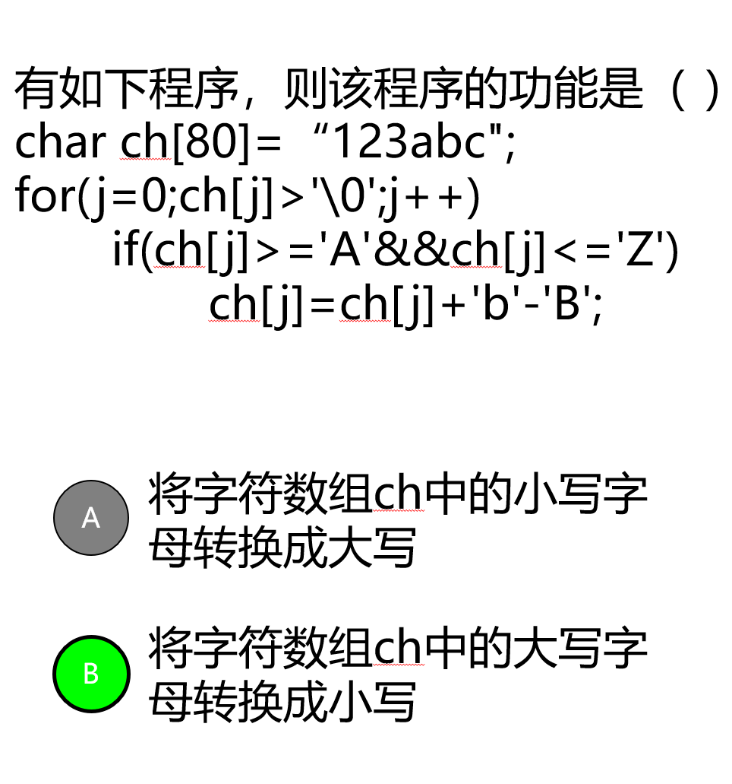
讲解

Slide 7

单选题
1分
答案解析
下面程序执行后的输出结果是（ ）。#include <stdio.h>
intmain()
{
char ch[7] = "12ab56"; int i, s = 0;
for ( i = 0; ch[i] > '0' && ch[i] <= '9'; i += 2 )
s = 10 * s + ch[i] - '0';
第1次循环遇到字符‘1‘,循环体执行后s值为1；第2次循环遇到字符’a’,不满足循环条件，循环结束。所以s的值为1。
printf( "%d", s );
return(0);
A
12ab56
}
B
1256
C
1
D
ab
提交
可为此题添加文本、图片、公式等解析，且需将内容全部放在本区域内。

Slide 8
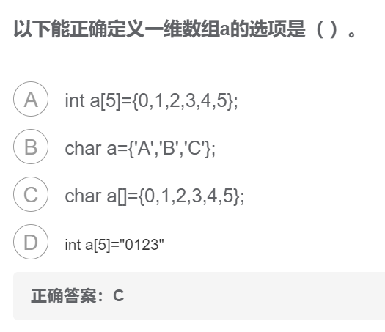
讲解

Slide 9
单选题
1分
设char x[]="12345",y[]={'1','2','3','4','5','\0'};以下叙述中正确的是（ ）。
A
x数组的长度等于y数组的长度
B
x数组的长度大于y数组的长度
C
x数组的长度少于y数组的长度
D
x数组与y数组的存储区域相同
提交

Slide 10
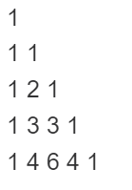
讲解
#include "stdio.h"
#define N 10
int main()
{
int i,j,a[N][N];
//第一行及对角线均为1
for (i=0; i <N; i++) {
a[i][i]=1;
a[i][0]=1;
}
//计算下三角内部值
for (i=2; i <N; i++)
for (j=1; j <=i-1; j++)
a[i][j]=a[i-1][j-1]+a[i-1][j];
//输出杨辉三角
for (i=0; i <N; i++) {
for (j=0; j <=i; j++)
printf("%d ",a[i][j]);
printf("\n");
}
return 0;
}
杨辉三角形
输出一个以下的杨辉三角形，要求输出10行，要求使用二维数组存储数值，并采用杨辉三角的规律公式和循环结构计算杨辉三角的值。

Slide 11
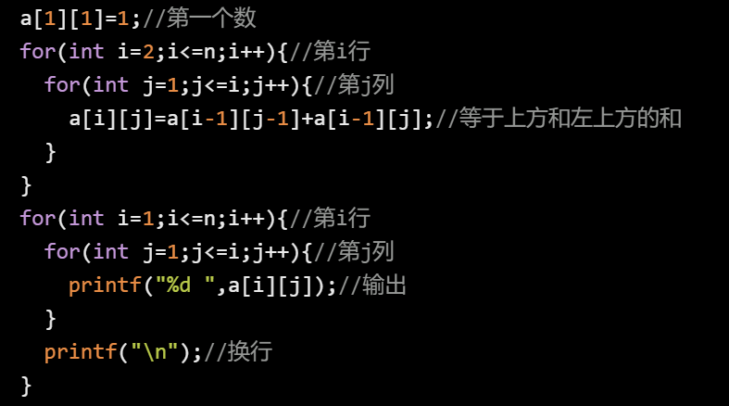
讲解
int a[20][20]={0},n=10;
0
0 1 0
0 1 1 0
0 1 2 1 0
0 1 3 3 1 0
0 1 4 6 4 1 0

Slide 12
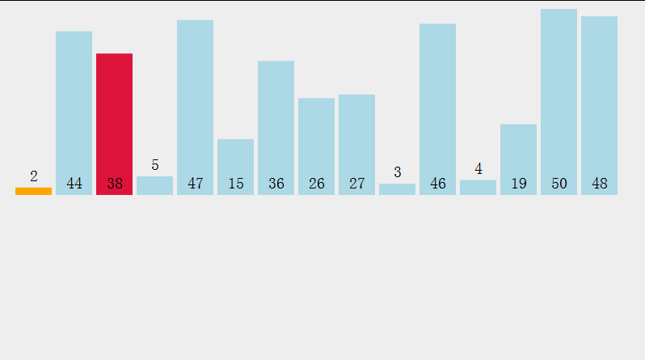
讲解
4. 用选择法对10个整数排序
它的工作原理是每一次从待排序的数据元素中选出最小（或最大）的一个元素，存放在序列的起始位置，然后，再从剩余未排序元素中继续寻找最小（大）元素，然后放到已排序序列的末尾。以此类推，直到全部待排序的数据元素排完。

Slide 13
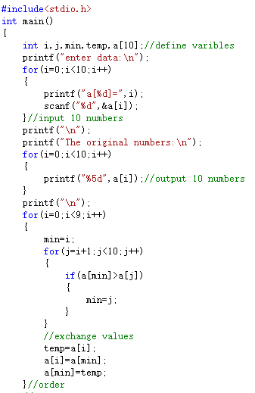
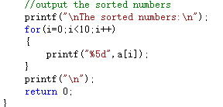
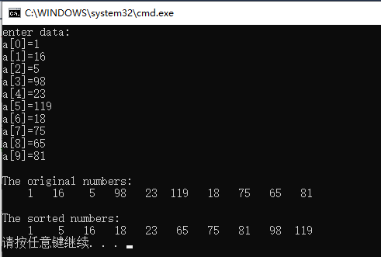
讲解
4. 用选择法对10个整数排序
下标不要越界
下标从0开始

Slide 14
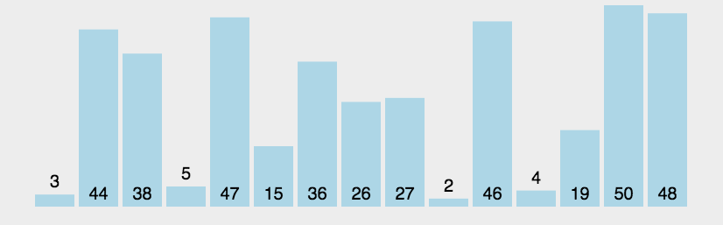
讲解
5. 用冒泡法对10个整数排序

Slide 15
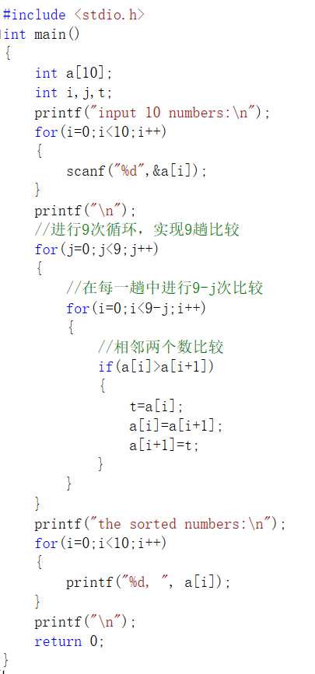
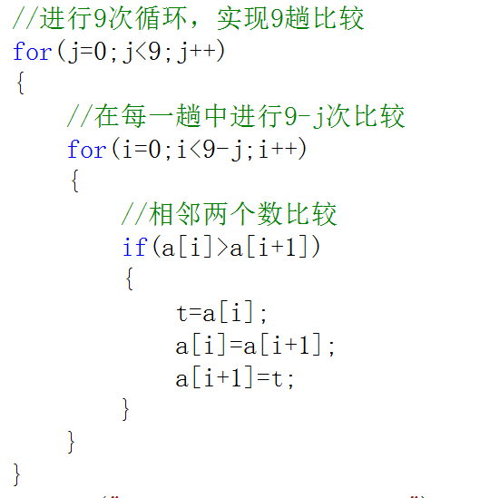
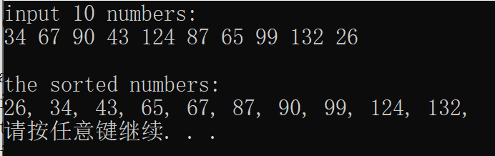
讲解
5. 用冒泡法对10个整数排序

Slide 16
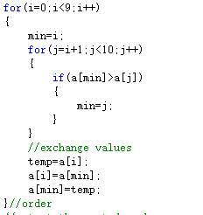
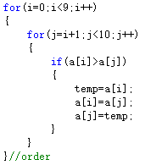
讲解
讲解
比较
第一层循环 | 左边算法 | 右边算法
1 | 赋值了12次 | 赋值了27次
2 | 赋值了11次 | 赋值了24次
…… | …… | ……
总共 | 赋值了52次 | 赋值了135次
9 8 7 6 5 4 3 2 1 0
9 8 7 6 5 4 3 2 1 0
0 8 7 6 5 4 3 2 1 9
0 9 8 7 6 5 4 3 2 1
0 1 7 6 5 4 3 2 8 9
0 1 9 8 7 6 5 4 3 2

Slide 17
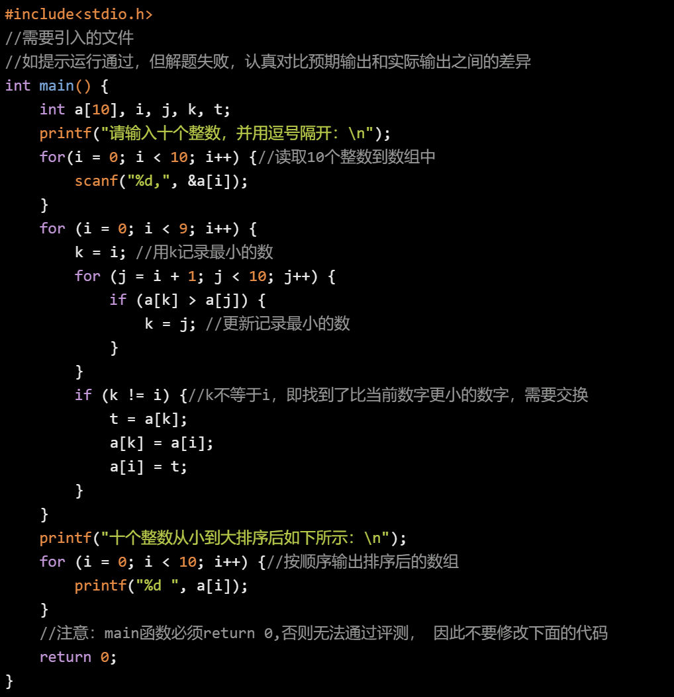
讲解

Slide 18
讲解
输出相关类
输出的格式控制符错误：%d写成d%
未采用循环输出数组值
语法错误类
语法错误，符号错用：冒号和分号使用错误
其他错误类
数组角标从 1 开始，导致越界访问：数组的下标使用不当引发越界访问问题，这是一种常见的代码错误情况。
使用未定义变量：使用了未经过定义的变量，会导致程序运行出错。

Slide 19
THANKS
谢谢大家

